Slide 1
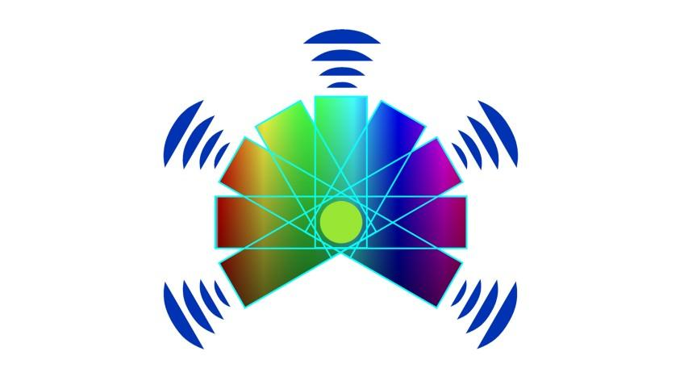

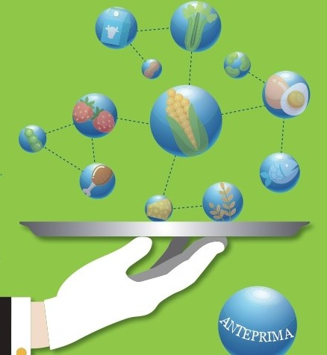

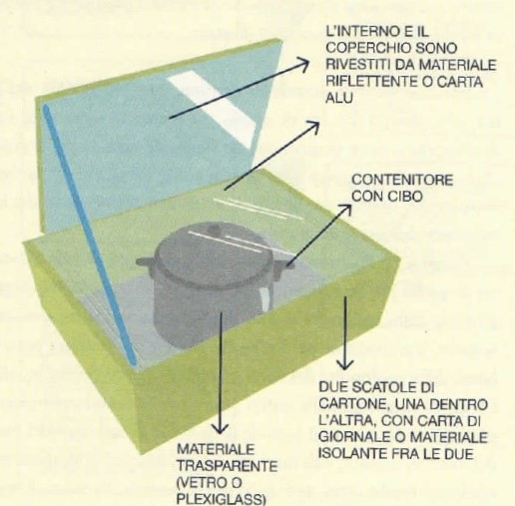
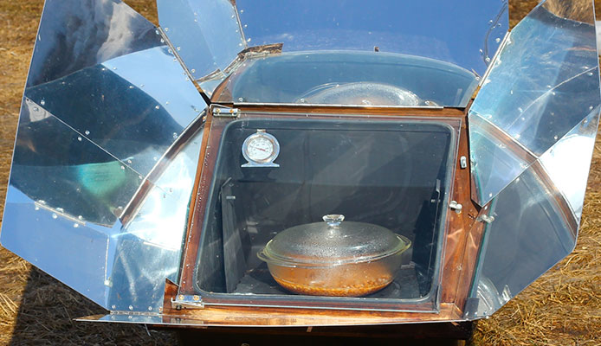
Il Sapere aumenta
il sapore - FISICA
Gli strumenti dello Chef «verde»: il forno solare
A COSA SERVE: si utilizza per cotture lente e a temperature non troppo alte con una
tecnologia a basso costo basata sull’energia solare.
COME FUNZIONA: attraverso la riflessione della luce solare ad opera di un sistema di superfici
speculari (il concentratore), i raggi sono indirizzati verso un contenitore di vetro (il forno) contenente liquidi
o alimenti. Usando la sola energia irraggiata dal sole si riescono a raggiungere, in condizioni ottimali,
temperature dai 70 ai 90°C. Si scalda solo il forno, non il concentratore!
E’ un progetto a basso costo e bassa tecnologia, utilizzabile dalle comunità più povere del nostro pianeta
Anche per rendere l’acqua potabile.
LIMITI: non adatto per cotture ad alta temperatura o da realizzarsi velocemente.

